Slide 1
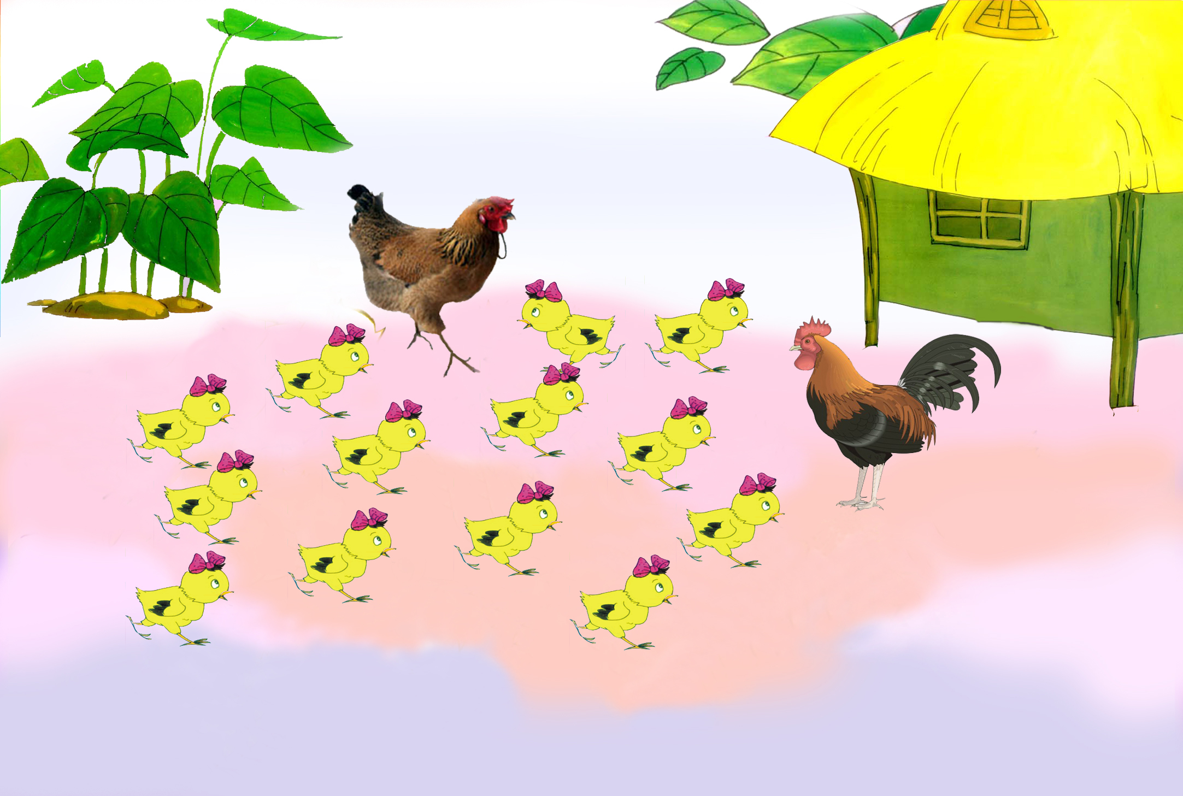
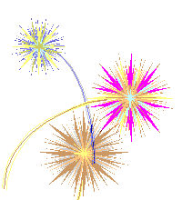


LĨNH VỰC PHÁT TRIỂN NGÔN NGỮ
CHỦ ĐIỂM : THẾ GIỚI ĐỘNG VẬT
ĐỀ TÀI : THƠ “ ĐÀN GÀ CON”
Lớp : Mẫu Giáo 3 -4 tuổi

Slide 2
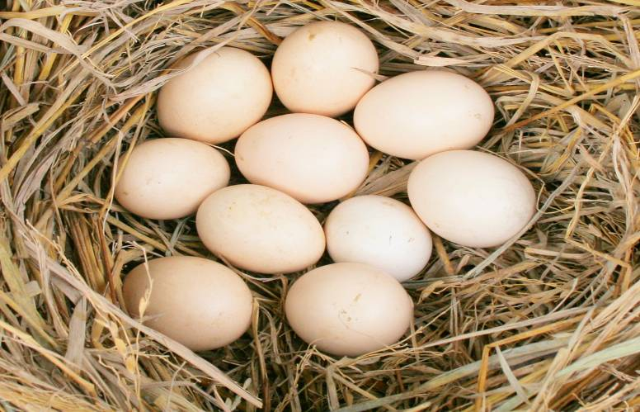
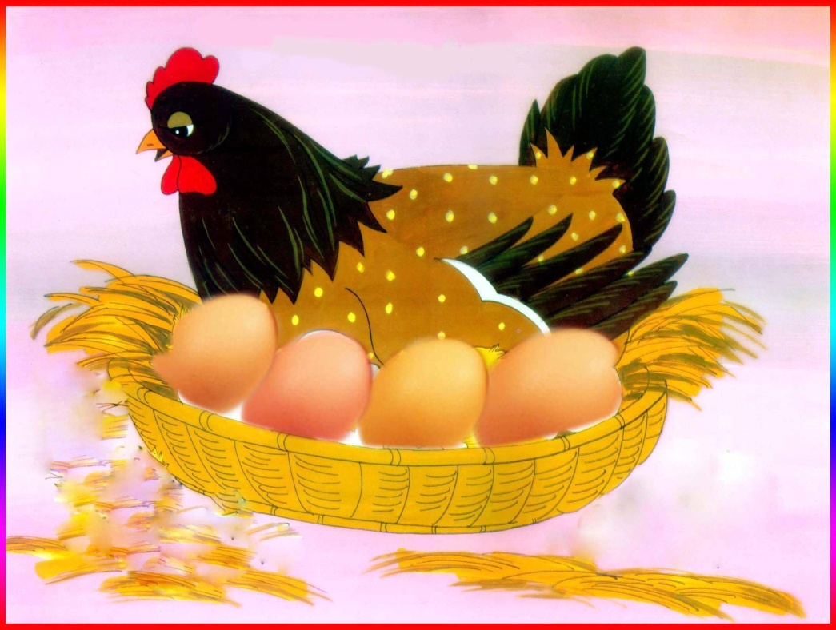
ĐÀN GÀ CON
Mười quả trứng tròn
Mẹ gà ấp ủ

Slide 3
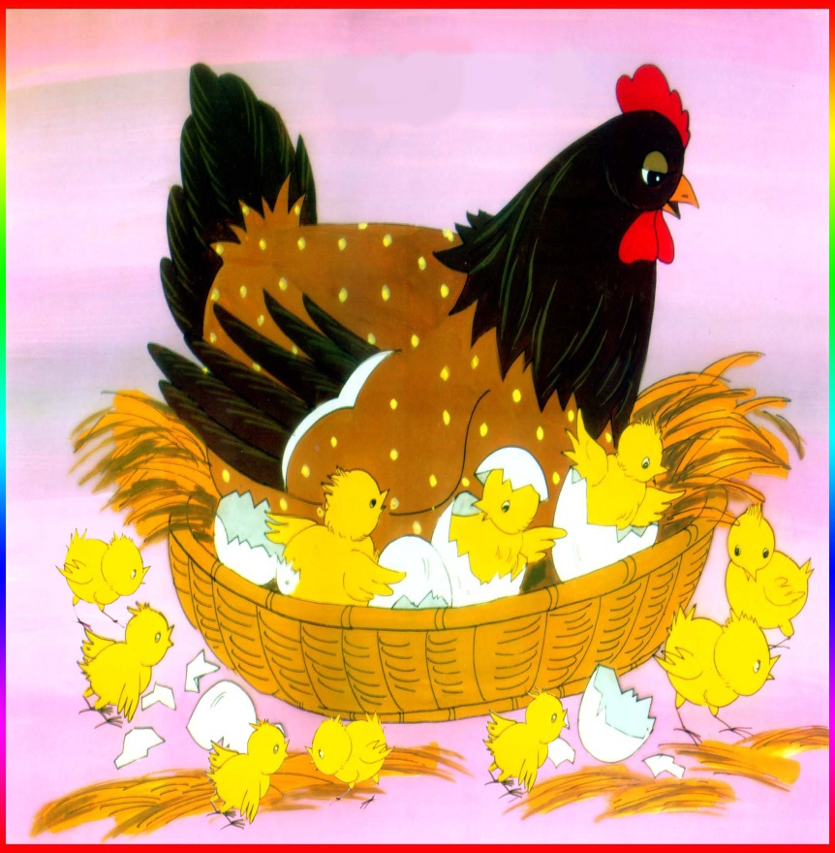
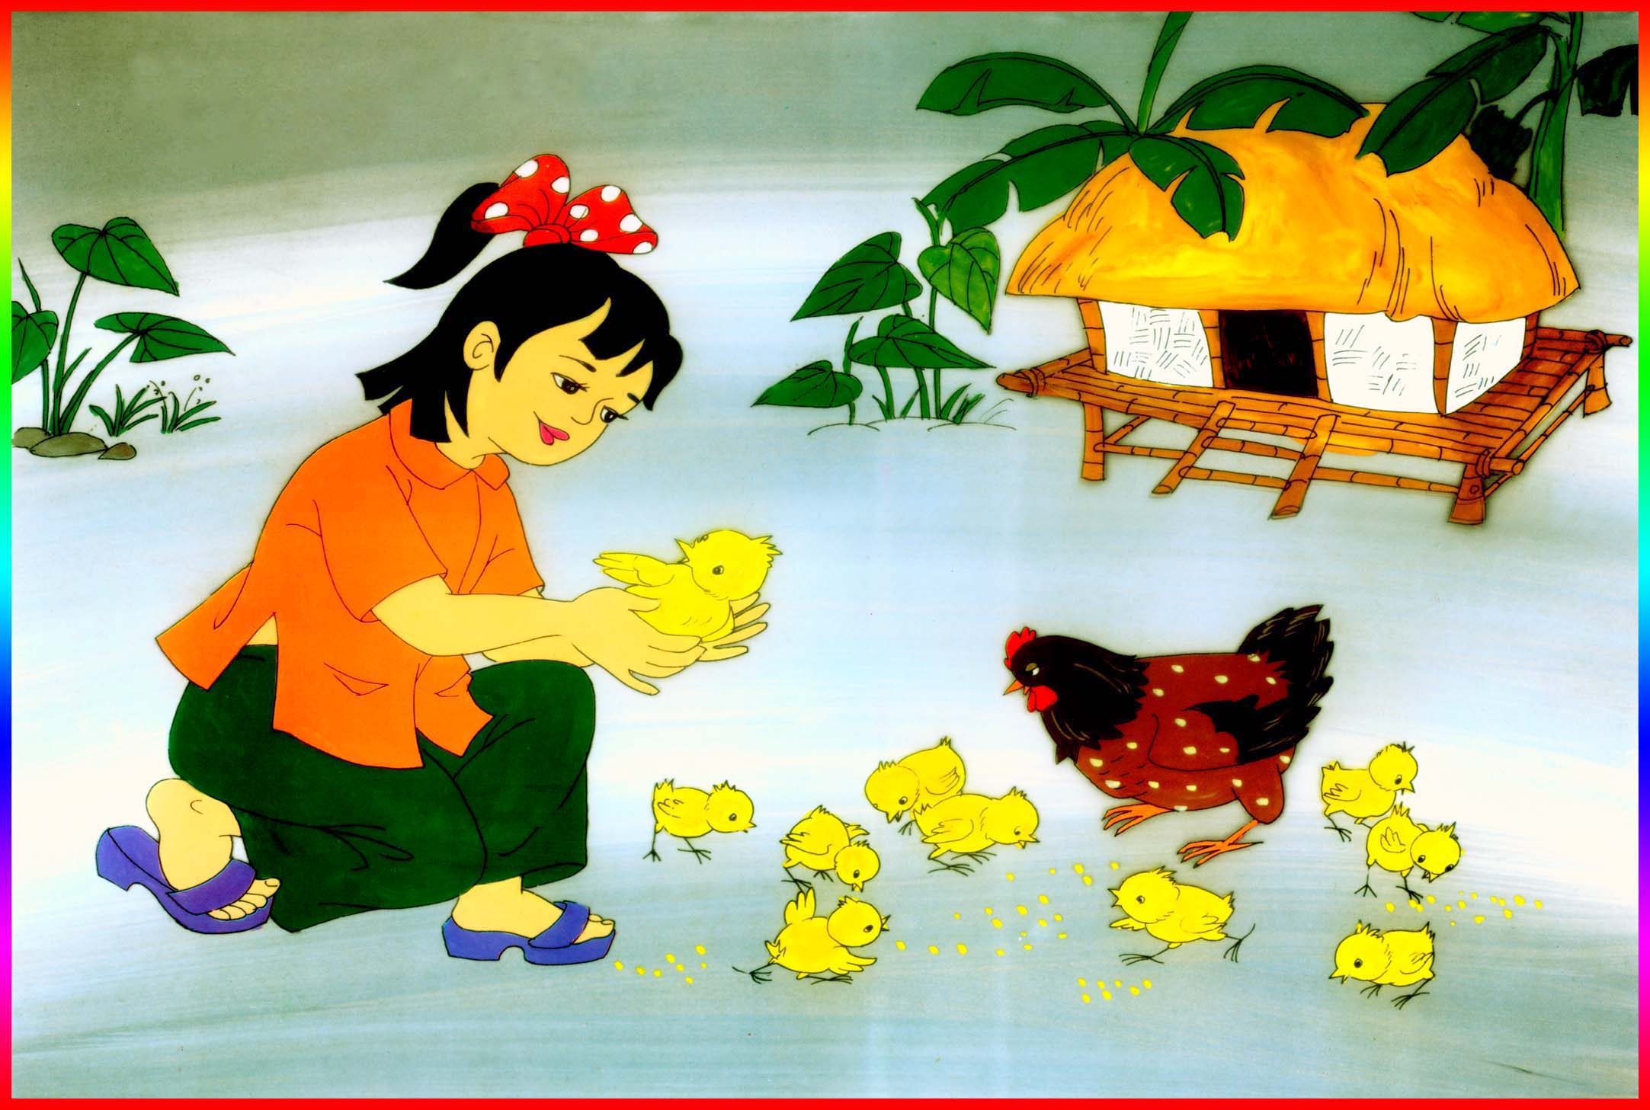
Hôm nay ra đủ
Mười chú gà con
Lòng trắng lòng đỏ
Thành mỏ thành chân
Cái mỏ tí hon
Cái chân bé xíu
Lông vàng mát dịu
Mắt đen sáng ngời

Slide 4

Ơi chú gà ơi!
Ta yêu chú lắm.

Slide 5

Đọc trích dẫn,
giảng giả bài thơ

Slide 6


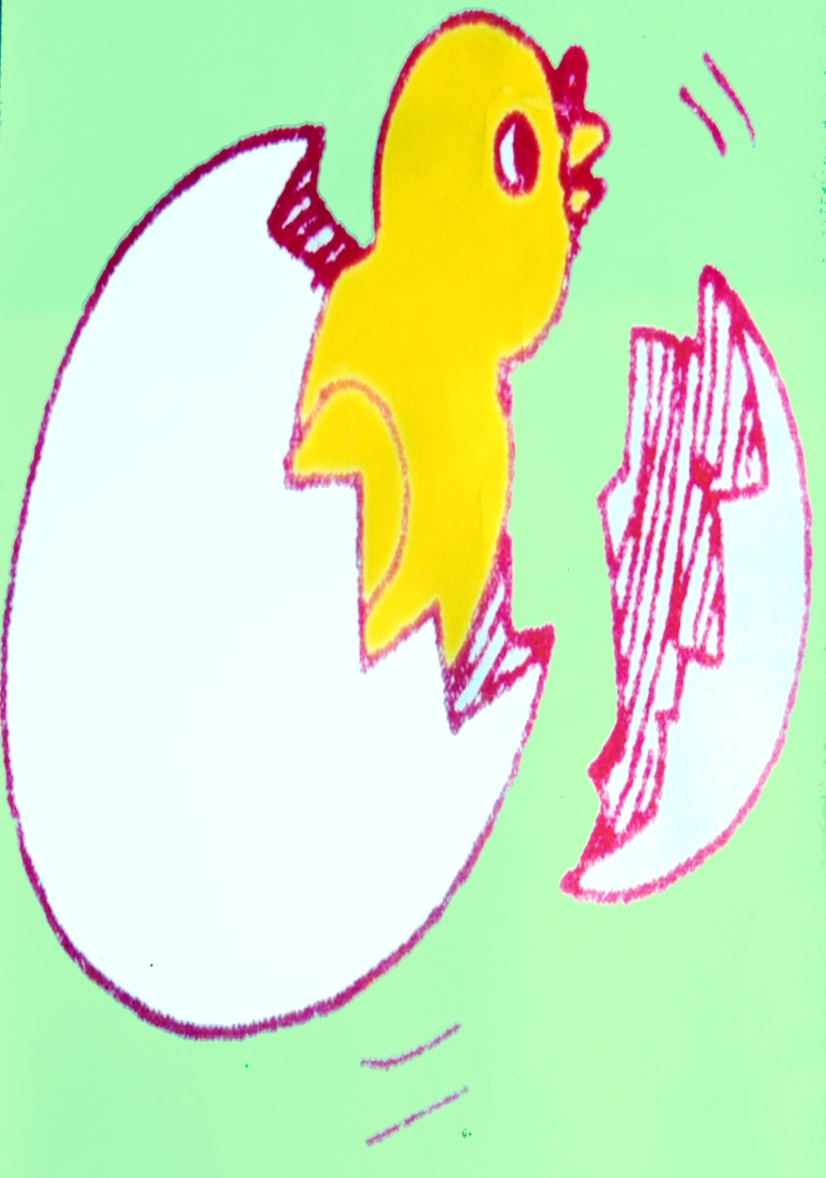

Slide 7

Mười quả trứng tròn
Mẹ gà ấp ủ
Hôm nay ra đủ
Mười chú gà con
Lòng trắng lòng đỏ
Thành mỏ thành chân
Cái mỏ tí hon
Cái chân bé xíu
Lông vàng mát dịu
Mắt đen sáng ngời
Ơi chú gà ơi
Ta yêu chú lắm

Slide 8
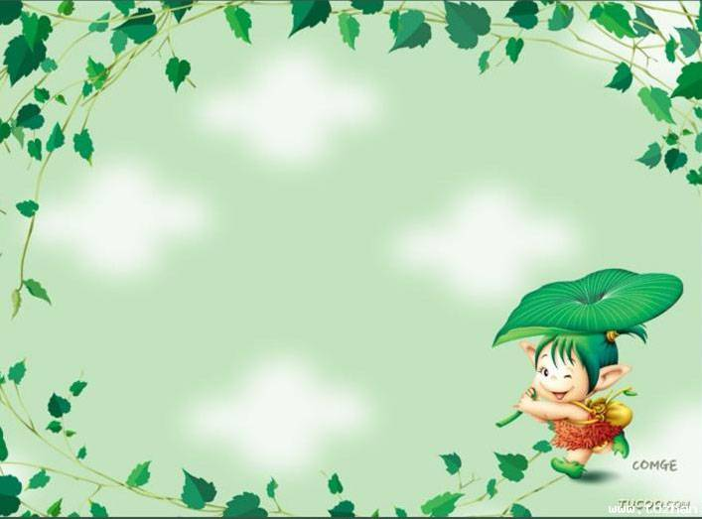














Cùng bé đọc thơ

Slide 11



Slide 12


Slide 13
Trò chơi:
AI ĐỌC THƠ HAY
Trò chơi
Làm chú gà con

Slide 14


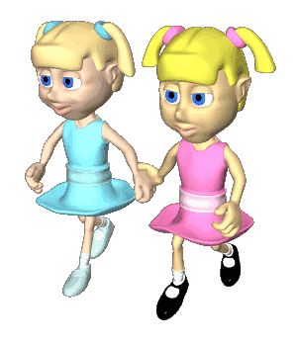
Chào tạm biệt các cô
Chúc các cô sức khoẻ

